Slide 1
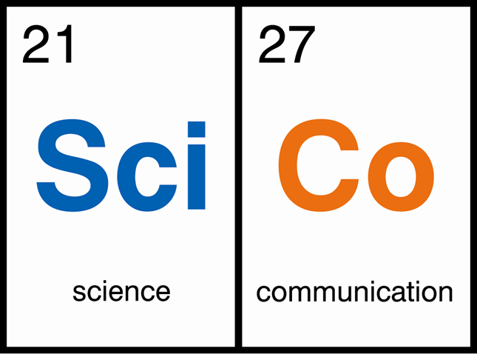

Σεπτέμβριος 2014

Slide 2


HEALTH FORWARD
Η Ιδέα
Η ομάδα του TEDMED live Athens παρουσιάζει το Health Forward
Ένα ανεξάρτητο διαδραστικό event σε συνεργασία με το TEDMED live streaming
Making Science Simple

Slide 3
HEALTH FORWARD
Ο Σκοπός
Να εμπνεύσουμε στη λογική του TED
Να μιλήσουμε στο ευρύ κοινό για θέματα υγείας και πρόληψης
Making Science Simple

Slide 4
HEALTH FORWARD
Το Πρόγραμμα
Το διήμερο καινοτόμο event , σκοπό έχει να μας εμπνεύσει και να μας βάλει στη διαδικασία να δούμε και να συμμετέχουμε σε μία παγκόσμια συζήτηση για οτιδήποτε νέο και σημαντικό συμβαίνει στο χώρο της υγείας και της ιατρικής.
Πρώτη μέρα, Σάββατο 13 Σεπτεμβρίου
Σεμινάρια που σχετίζονται με θέματα υγείας, ευεξίας και πρόληψης
Οι συμμετέχοντες θα έχουν τη δυνατότητα να συναντηθούν με κορυφαίους επαγγελματίες υγείας και ερευνητές
Στο event θα συμμετέχουν ομιλητές, ακαδημαϊκοί εκπρόσωποι της βιομηχανίας και του κράτους
Δεύτερη μέρα, Κυριακή 14 Σεπτεμβρίου
Θα πραγματοποιηθούν Live καινοτόμες παρουσιάσεις από Έλληνες και διεθνής ομιλητές
Σκοπός του event είναι να φέρει σε επαφή ανθρώπους από τον χώρο της Υγεία, της Τεχνολογίας, της Καινοτομίας και της Τέχνης
Οι ομιλίες θα μεταδοθούν από εξέχοντες ανθρώπους σε όλο τον κόσμο και θα τις παρακολουθήσουν περίπου 800 θεατές και χιλιάδες άλλοι μέσω Internet
Making Science Simple

Slide 5
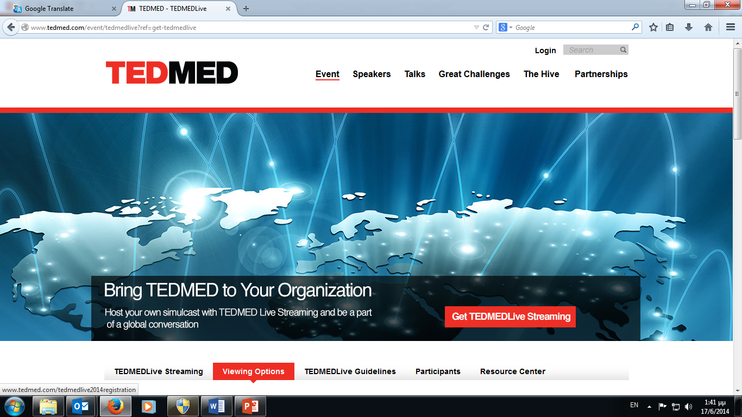
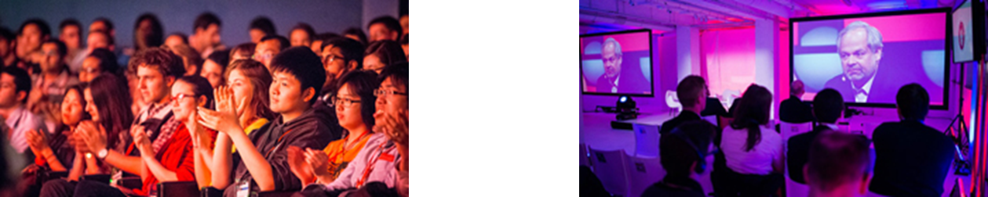
HEALTH FORWARD
To TEDMED 2014 φτάνει την Αθήνα
Το TEDMED μεταδίδεται ζωντανά στην Αθήνα από το HEALTH FORWARD
Tο ΤEDMED, αποτελεί έναν αναγνωρισμένο ηγέτη, στην προσπάθεια δημιουργίας ενός υγιέστερου περιβάλλοντος για τα 7 δισεκατομμύρια κατοίκους του πλανήτη. Δύο περιβάλλοντα θα συμμετέχουν σε ένα ταυτόχρονα ενωμένο και ψηφιακά συνδεδεμένο πρόγραμμα με ίσο αριθμό ομιλητών, εκπροσώπων και καινοτόμων εταιρειών startups.
Όσοι θα συμμετέχουν στο Health Forward, θα έχουν τη μοναδική ευκαιρία να παρακολουθήσουν ομιλίες από κορυφαίους διεθνής ομιλητές, κατευθείαν από την σκηνή TEDMED .
Making Science Simple

Slide 6
HEALTH FORWARD
Το Κοινό
Ευρύ Κοινό
και
ασθενείς
γιατροί
επαγγελματίες υγείας
ερευνητές
ακαδημαϊκοί
δημοσιογράφοι υγείας
εκπρόσωποι της βιομηχανίας και του κράτους
μη κυβερνητικοί οργανισμοί
Making Science Simple

Slide 7
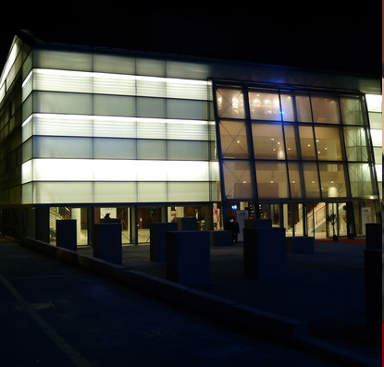
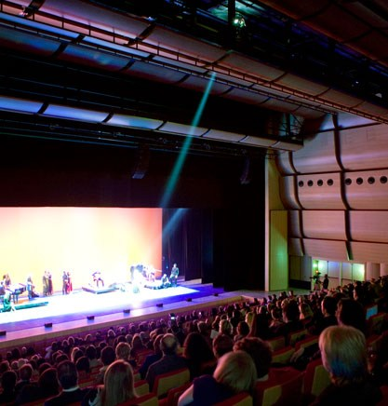
HEALTH FORWARD
Ο Χώρος
Το πολιτιστικό κέντρο «Ελληνικός Κόσμος» στεγάζεται στο Κέντρο Έρευνας και Ανάπτυξης στην περιοχή του Θησείου.
Έχοντας ως κύρια χαρακτηριστικά σχεδιασμού την πολυμορφικότητα και την ευελιξία, το «ΘΕΑΤΡΟΝ» μπορεί να φιλοξενήσει τις πιο απαιτητικές παραγωγές συνδυάζοντας την μορφολογική διάταξη της περιοχής και την τεχνολογική υποδομή.
Οι τεχνικές προδιαγραφές του «ΘΕΑΤΡΟΝ» ακολουθούν τα υψηλότερα πρότυπα, ενώ η οπτικοακουστική υποδομή του είναι μοναδική στην Ελλάδα.
Making Science Simple

Slide 8

HEALTH FORWARD
Θέματα προς συζήτηση
καινοτομία στην ιατρική-επιστημονική έρευνα
τεχνολογία και ιατρική
καινοτομία στη δημόσια υγεία
τρόπος ζωής και πρόληψη
τοπικές ορθές πρακτικές
ψυχική υγεία
ασθενείς
άνθρωποι και άτομα με αναπηρία
κοινωνική επιχειρηματικότητα
τέχνη, μουσική και ιατρική
Making Science Simple

Slide 9

HEALTH FORWARD
1^{η} Μέρα
Θα πραγματοποιηθούν μία σειρά από διαδραστικά σεμινάρια
Στο πρώτο σεμινάριο ο στόχος είναι το ευρύ κοινό να εμπλακεί σε θέματα που σχετίζονται με την πρόληψη, την υγεία και τη γενική ευημερία των ατόμων και των κοινωνιών. Οι συμμετέχοντες θα έχουν την ευκαιρία όχι μόνο να ενημερωθούν, αλλά και να μιλήσουν με τους κορυφαίους γιατρούς, επαγγελματίες υγείας και ερευνητές.
Το δεύτερο σεμινάριο, το οποίο θα τρέξει σε συνεργασία με το GET2WORK, στοχεύει στους επαγγελματίες υγειονομικής περίθαλψης και θα απαρτίζεται από θέματα που σχετίζονται με την τέχνη και αφορούν στη Συνεχή Επαγγελματική Ανάπτυξη των επαγγελματιών Υγείας. Το απόγευμα, μια ειδική εκδήλωση δικτύωσης θα λάβει χώρα μεταξύ ομιλητών και ακαδημαϊκών, καθώς και των εκπροσώπων της βιομηχανίας και του κράτους. Το εγχείρημα αυτό αποτελεί ένα καινοτόμο έργο, καθώς θα ανοίξει έναν παραγωγικό και εποικοδομητικό διάλογο μεταξύ των συμμετεχόντων.
Making Science Simple

Slide 10
HEALTH FORWARD
1^{η} Μέρα
Σεμινάριο 1^{ο}
Διάρκεια: 1 ώρα-- 30 λεπτά παρουσίασης και 30 λεπτά ερωτήσεις και απαντήσεις
Θέμα : Πρόληψη
Ομιλητές: Γιατροί, Επαγγελματίες Υγείας και Ερευνητές
Θέματα προς συζήτηση :
- Παιδιατρική Υγεία (π.χ. βρεφική θεραπεία για τις μητέρες/ εμβόλια)
- Διατροφή (π.χ. υπερτροφές )
- Δερματολογία (π.χ. αντι-γήρανσης / πλαστική χειρουργική)
-Ορθοπεδικά (π.χ. αντιμετώπιση των μυοσκελετικών παθήσεων)
- Άγχος – Στρες
- Υπογονιμότητα
- Διαβήτης
- Γήρανση (π.χ. νευροεκφυλιστικές ασθένειες)
- Σεξουαλικώς μεταδιδόμενα νοσήματα (π.χ. HPV, ηπατίτιδα C, HIV)
- Κληρονομικός καρκίνος
Κοινό : 5 επιλεγμένα θέματα θα απευθυνθούν στο ευρύ κοινό
Making Science Simple

Slide 11
HEALTH FORWARD
1^{η} Μέρα
Σεμινάριο 2^{ο}
Διάρκεια : 1,5 ώρα -- 60 λεπτά παρουσίασης και 30 λεπτά ερωτήσεις και απαντήσεις
Θέμα: Επαγγελματίες Υγείας - Συνεχής Επαγγελματική Ανάπτυξη
Ομιλητές: Κορυφαίοι εκπαιδευτές, σύμβουλοι ή ερευνητές
Θέματα προς συζήτηση:
- Ψηφιακή Καινοτομία στην Υγεία
- Σχέση Ιατρού- Ασθενή στη σύγχρονη κοινωνία (Transformative Learning
μέσω της Τέχνης)
- Χτίζοντας την «εμπιστοσύνη» μέσω της συνεργασίας (Μετατρέποντας τους γιατρούς σε ηγέτες)
Κοινό: 3 επιλεγμένα θέματα θα απευθυνθούν σε επαγγελματίες της υγείας
Making Science Simple

Slide 12
HEALTH FORWARD
2^{η} Ημέρα
Εμπνέοντας στη λογική του TED.
Ακολουθούν ενδεικτικοί ομιλητές.
Making Science Simple

Slide 13

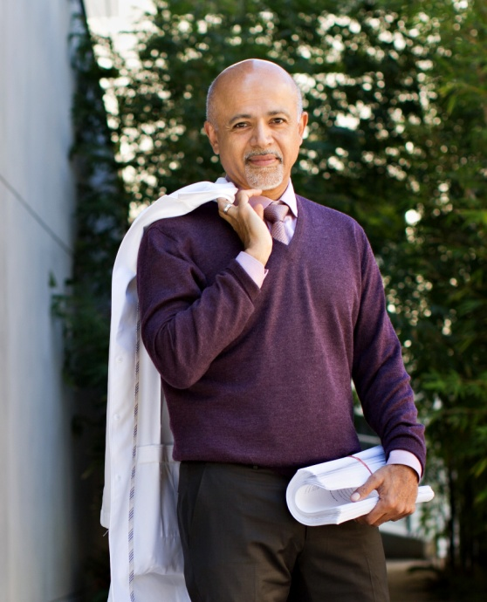
Abraham Verghese
Καθηγητής Θεωρίας και Πρακτικής της Ιατρικής στο Πανεπιστήμιο του Stanford, Ιατρική Σχολή, Καλιφόρνια, συγγραφέας βιβλίων best-sellers
Standford 25: επιστρέψτε στην παραδοσιακή, πρόσωπο με πρόσωπο, ιατρική, οι ασθενείς δεν είναι απλώς στοιχεία
Ομιλητής TED Global: 957.422 views
Ομιλία: The bedside chat
Επιβεβαιωμένος ομιλητής
Making Science Simple

Slide 14
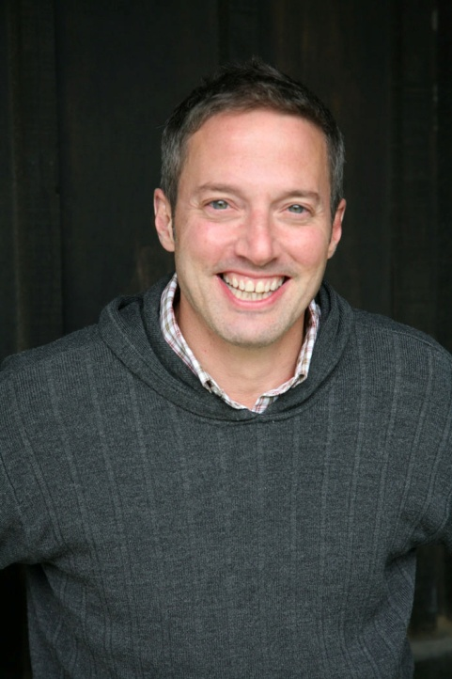
Rick Guidotti
Φωτογράφος, Ιδρυτής Positive Exposure
Πρώην φωτογράφος μόδας, τώρα παρουσιάζει την ομορφιά της γενετικής ποικιλότητας και την αμφισβήτηση του στιγματισμού που συνδέεται με τη διαφορετικότητα στην εμφάνιση
Ομιλητής TED: 116.565 views
Ομιλία: Από τον στιγματισμό στο modelling
Επιβεβαιωμένος ομιλητής
Making Science Simple

Slide 15
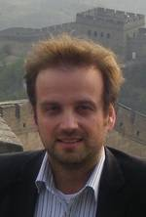
Oliver Schmidt
Καθηγητής Ολοκληρωμένων Νανοεπιστημών, Ινστιτούτο Έρευνας Στερεάς Μορφής και Υλικών Leibniz, Δρέσδη
Ανάπτυξη νέων μικρορομποτικών συσκευών με εκπληκτικές μελλοντικές εφαρμογές όπως in-vivo τεχνητή γονιμοποίηση
Νανοεργαλεία που εισχωρούν σε κύτταρα
Έξυπνα τηλεκατευθυνόμενα μικρορομπότ
Ομιλία: Μικρο-βιο-ρομπότ για την προώθηση της υγείας
Επιβεβαιωμένος ομιλητής
Making Science Simple

Slide 16
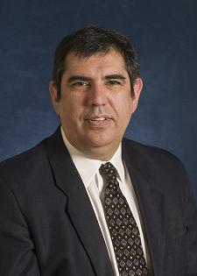
Νικόλαος Παπαδόπουλος
Καθηγητής Ογκολογίας, Κέντρο Johns Hopkins
Ανακάλυψε τη γενετική βάση της προδιάθεσης του κληρονομικού, μή πολυποδικού, καρκίνου του παχέος εντέρου
Επιστημονικός Διευθυντής της GMP Genetics όπου ανέπτυξε εφαρμογές για τη γενετική διάγνωση
Διευθυντής Μεταγραφικής Γενετικής στο Κέντρο Ludwig για τη Γενετική και τη Θεραπεία του Καρκίνου
Ομιλία: Η γενετική βάση του καρκίνου
Επιβεβαιωμένος ομιλητής
Making Science Simple

Slide 17

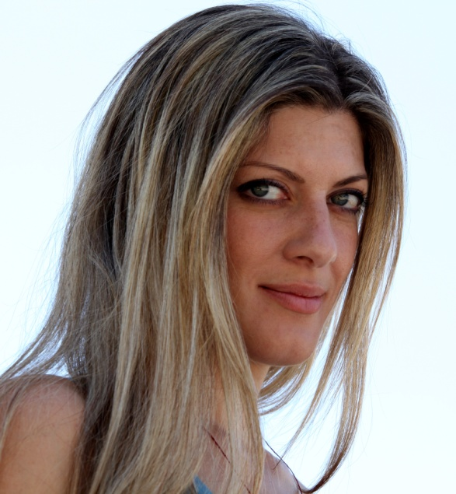
Μυρτάνη Πιερή
Μεταδιδακτορικός Ερευνητικός Συνεργάτης, Τμήμα Βιολογικών Επιστημών, Πανεπιστήμιο Κύπρου
Διδακτορικό στη Μοριακή Βιολογία, Πανεπιστήμιο της Οξφόρδης, Ηνωμένο Βασίλειο
Ερευνητικά ενδιαφέροντα: γενετικές μεταλλάξεις στις κληρονομικές ασθένειες
Νικήτρια FAMELAB ανάμεσα σε δεκαπέντε χώρες παγκοσμίως, 2011
Ομιλία: Πειράματα σε ζώα – η θετική & η αρνητική πλευρά
Επιβεβαιωμένη ομιλητής
Making Science Simple

Slide 18
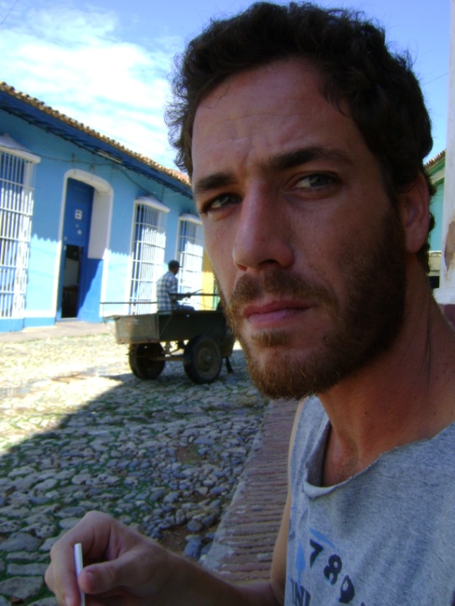
Ran Gavrieli
Εθελοντής στην κλινική STD, η οποία εξυπηρετεί θύματα ανθρώπινης διακίνησης και πορνείας
Διδακτορικό σε Σπουδές Φύλου
Σεξουαλική αγωγή σε σχολεία, προώθηση της ισότητας των φύλων στις Αμυντικές Δυνάμεις του Ισραήλ και πρόληψη της σεξουαλικής παρενόχλησης σε οργανισμούς.
Ομιλητής TED X: 3.000.000 Youtube views
Ομιλία: Θέματα ισότητας των φύλων και υγείας
Επιβεβαιωμένος ομιλητής
Making Science Simple

Slide 19
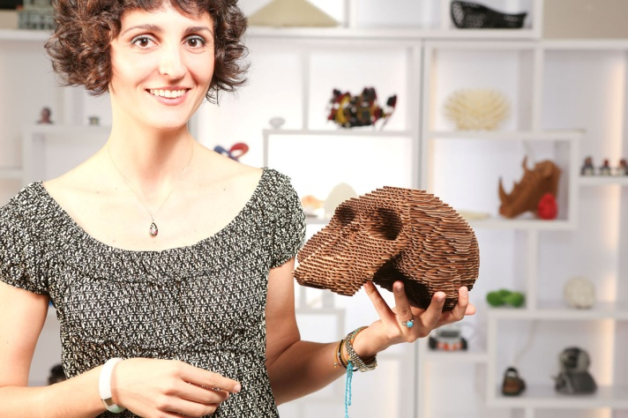
Φαίη Χριστοδούλου
Μεταδιδακτορικός Ερευνητικός Συνεργάτης, Ίδρυμα Ιατροβιολογικών Ερευνών της Ακαδημίας Αθηνών
Διδακτορικό στο Ευρωπαϊκό Εργαστήριο Μοριακής Βιολογίας (EMBL), Γερμανία
Ιδρυτής της ομάδας MirOculus, microRNAs για θεραπείες του καρκίνου
Επιλεγμένη από το Πανεπιστήμιο Singularity ανάμεσα σε περισσότερες από 36 χώρες
Νικήτρια SFEE Innovation Project
Ομιλία: Έγκαιρη διάγνωση του καρκίνου
Επιβεβαιωμένη ομιλητής
Making Science Simple

Slide 20
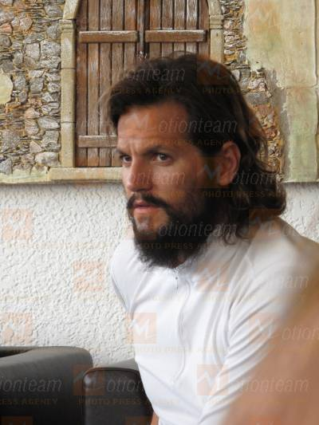
Γιώργος Τσιάνος
Ιατρός ειδικευμένος στην Ιατρική Φυσιολογία σε δυσμενείς περιβαλλοντικές συνθήκες και Υπερ-αθλητής
2011: Κολύμπησε συνεχόμενα από την Πελοπόννησο στην Κρήτη
2008: Νικητής μαραθώνιας κολύμβησης Τορωναίου κόλπου
2004: Ανάβαση στο Everest, υπεύθυνος πρώτων βοηθειών
2000: Κολύμπησε συνεχόμενα διασχίζοντας το θαλάσσιο Αγγλικό Κανάλι (Αγγλία-Γαλλία)
Ομιλία: Οι δυσμενείς περιβαλλοντικές συνθήκες και το ανθρώπινο σώμα
Επιβεβαιωμένος ομιλητής
Making Science Simple

Slide 21
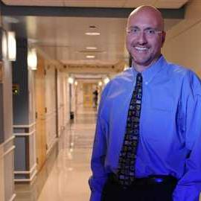
Θεοκλής Ζαούτης
Καθηγητής Παιδιατρικής και Επιδημιολογίας, Ιατρική Σχολή, Πανεπιστήμιο της Πενσυλβάνια
Τομέας Μολυσματικών Ασθενειών στο Νοσοκομείο Παίδων στη Φιλαδέλφεια
Ερευνητικά ενδιαφέροντα: Επιδημιολογία στα νοσοκομεία, μυκητιασικές λοιμώξεις, αντίσταση στα αντιβιοτικά
Ιδρυτής του Clinical Epidemiology and Outcomes Research Center (CLEO), Ιατρική Σχολή, Εθνικό και Καποδιστριακό Πανεπιστήμιο Αθηνών
Ομιλία: Δράσεις που προάγουν την υγεία κατά των λοιμώξεων
Επιβεβαιωμένος ομιλητής
Making Science Simple

Slide 22
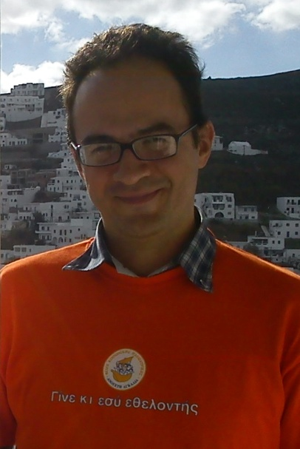
Νικόλαος Μπουντουβής
Ενδοκρινολόγος
Μέλος του Open arms (Ανοιχτή αγκαλιά)
Εκστρατείες προληπτικής ιατρικής σε απομακρυσμένες περιοχές και νησιά της Ελλάδος
Ομιλία: Διδάσκοντας την έννοια του εθελοντισμού μέσω της προληπτικής ιατρικής – το παράδειγμα του "Open Arms"
Επιβεβαιωμένος Ομιλητής
Making Science Simple

Slide 23
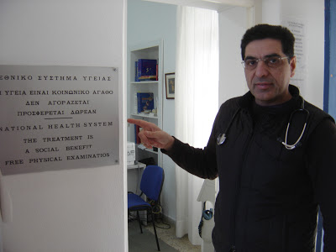
Γεώργιος Βήχας
Καρδιολόγος
Ιδρυτής του Metropolitan Community Clinic στο Ελληνικό
Metropolitan Community Clinic στο Ελληνικό: πολίτες χωρίς ασφάλιση υγείας να μπορούν να έχουν πρόσβαση στην υγειονομική περίθαλψη και τη δημόσια υγεία
Ομιλία: Δράσεις και αίσθημα αλληλεγγύης του Metropolitan Community Clinic
Επιβεβαιωμένος ομιλητής
Making Science Simple

Slide 24
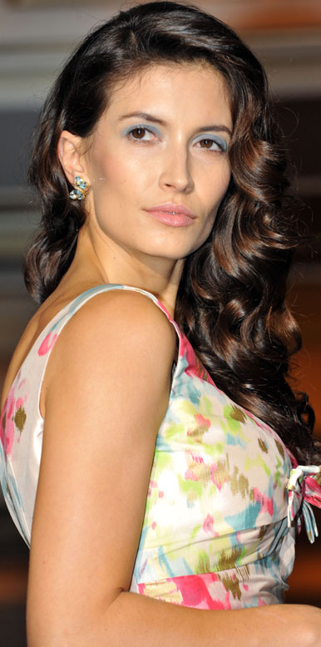
Μάρα Δαρμουσλή Darmousli
Μοντέλο
Έπασχε από διατροφικές διαταραχές
Αλλαγή τρόπου ζωής
Ομιλία: Θεραπεία διατροφικών διαταραχών
Επιβεβαιωμένη ομιλητής
Making Science Simple

Slide 25
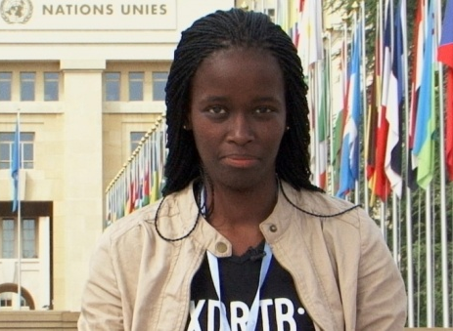
Phymeza Tisile
Κατάγεται από τη Νότια Αφρική και στο παρελθόν έπασχε από φυματίωση, ο οργανισμός της δεν ανταποκρίνονταν στη θεραπευτική αγωγή και σήμερα είναι κουφή.
Μάιος 2014: Το World Health Assembly-DR-TB Manifesto υπογράφηκε από 55.000-παραδόθηκε στον Διευθυντή του τμήματος Global TB-WHO
Ομιλία: Επείγουσες δράσεις για τη βελτίωση της θεραπείας για τα άτομα που ζουν με φυματίωση και ο οργανισμός τους δεν ανταποκρίνεται στη θεραπευτική αγωγή
Προς επιβεβαίωση
Making Science Simple

